Slide 1
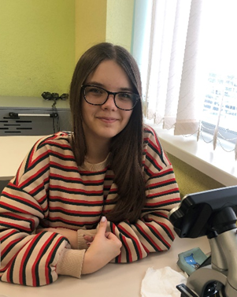
Chlorella vulgarіs як індикатор стану ґрунтів с. Софіївська Борщагівка
Автор: Рощупкіна Аліса Анатоліївна, учениця 10 класу опорного закладу освіти «Софіївсько-Борщагівський ліцей» Борщагівської сільської ради Бучанського району Київської області.
Науковий керівник: Денисюк Тетяна Олександрівна, учитель біології опорного закладу освіти «Софіївсько-Борщагівський ліцей» Борщагівської сільської ради Бучанського району Київської області.
Notes:
1

Slide 2
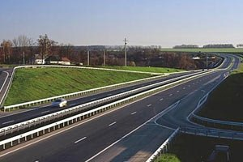
АКТУАЛЬНІСТЬ
Техногенне навантаження, що створюють автомобільні дороги впливає на всі природні середовища, але найбільш вагомим і довготривалим є вплив на ґрунтові екосистеми.
Висока щільність забудови села Софіївська Борщагівка призводить до зменшення кількості зелених насаджень поблизу доріг, які можуть поглинати продукти згоряння пального автомобілів.
Активність самовідновлювання (самоочищення) ґрунтів є важливою характеристикою стійкості й пружності цих екосистем.
Чи можна використовувати мікроводорості як індикатори стану ґрунтів?
Notes:
2

Slide 3
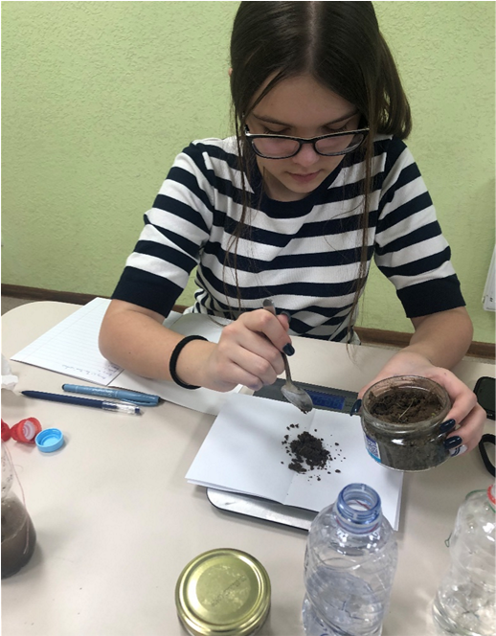
МЕТА
Визначення стану грунтів села Софіївська Борщагівка за наявністю у них водорості Chlorella vulgarіs.
Завдання:
дослідження рівня транспортного навантаження на вулицях с. Софіївська Борщагівка та вмісту Chlorella vulgarіs у зразках ґрунту поблизу цих вулиць;
визначення вмісту сполук Сульфуру та Нітрогену у зразках ґрунту;
дослідити вплив сполук Сульфуру на життєдіяльність Chlorella vulgarіs;
розробити заходи збереження родючості ґрунтів села Софіївська Борщагівка.
Notes:
3

Slide 4
Рівень транспортного навантаження на вулицях с. Софіївська Борщагівка
Вулиця | Тип транспорту | Число одиниць за год. (з 07:00 до 08:00) | Число одиниць за год. (з 15:00 до 16:00) | Середнє число одиниць за год.
Соборна 21 | Легковий | 1326 | 1488 | 1407
 | Автобус | 192 | 162 | 177
 | Вантажівка | 138 | 192 | 165
Соборна 53 | Легковий | 1338 | 1410 | 1374
 | Автобус | 102 | 96 | 99
 | Вантажівка | 66 | 79 | 72
Жулянська 51 | Легковий | 931 | 834 | 882
 | Автобус | 50 | 42 | 46
 | Вантажівка | 64 | 78 | 71
Проспект Героїв небесної сотні | Легковий | 546 | 588 | 567
 | Автобус | 6 | 13 | 9
 | Вантажівка | 23 | 126 | 74
Академіка Шалімова | Легковий | 1314 | 1698 | 1506
 | Автобус | 132 | 132 | 132
 | Вантажівка | 78 | 126 | 168
В середньому за одну годину по дорогах села Софіївська Борщагівка проїздить орієнтовно 6749 автомобілів. Але якщо з даної кількості транспорту 50% як пальне використовують бензин, то 3374 автомобілі проїхавши однокілометровий відрізок дороги, спалюють близько 400 л бензину, а це майже 15655 мг/м^3 NO2, 52364 мг/м^3 NO і до 1619 мг/м^3 SO2.
Notes:
4

Slide 5
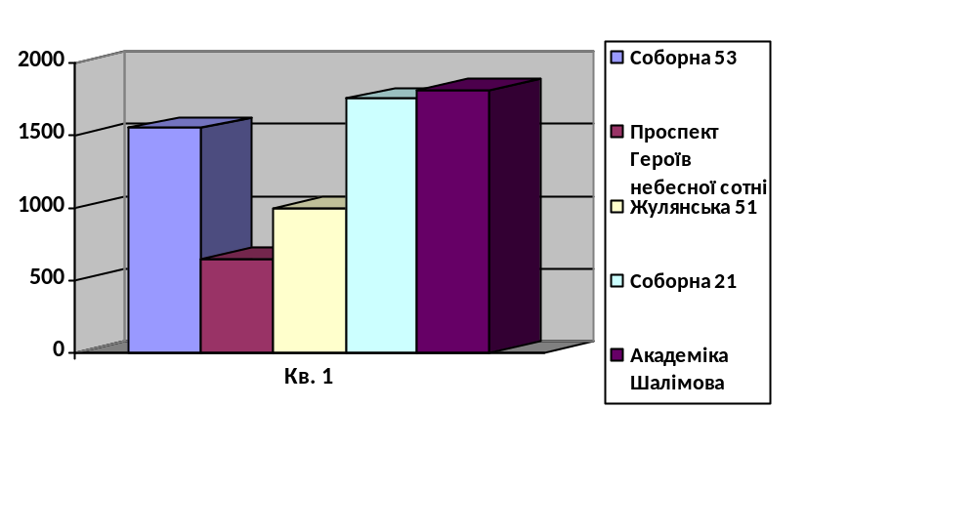
Хід роботи
Рівень транспортного навантаження на вулицях с. Софіївська Борщагівка
Найбільше транспортне навантаження спостерігається на вулицях Академіка Шалімова, Соборна 21 та Соборна 53. А тому і рівень забруднення ґрунтів поблизу цих доріг буде мати вищі концентрації сполук NO2, SO2 та їх похідних.
Notes:
5

Slide 6
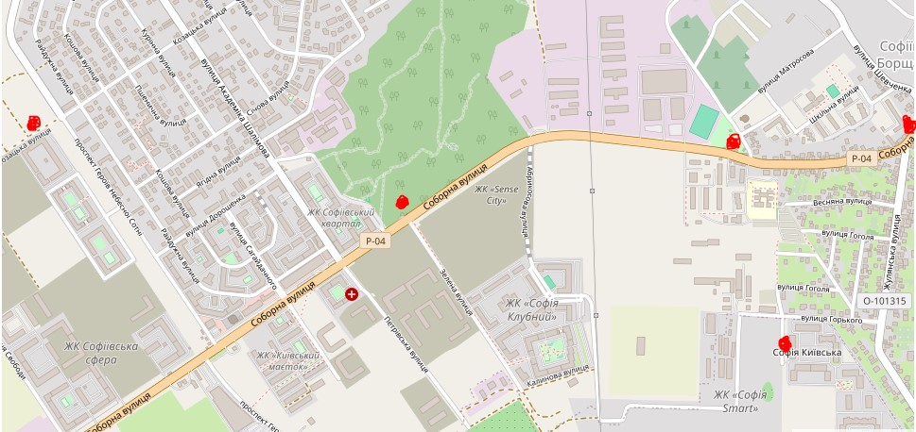
Хід роботи
Дослідження вмісту Chlorella vulgarіs у зразках ґрунту с. Софіївська Борщагівка
З метою дослідження вмісту Chlorella vulgarіs у ґрунтах с. Софіївська Борщагівка, було взято зразки ґрунту поблизу досліджуваних доріг. Так взяли зразки ґрунту на таких вулицях: Соборна 53(ємкість №1), Проспект Героїв небесної сотні(ємкість №2), Жулянська 51 (ємкість №3), Соборна 21 (ємкість №4) Академіка Шалімова (ємкість №5).
Notes:
6

Slide 7
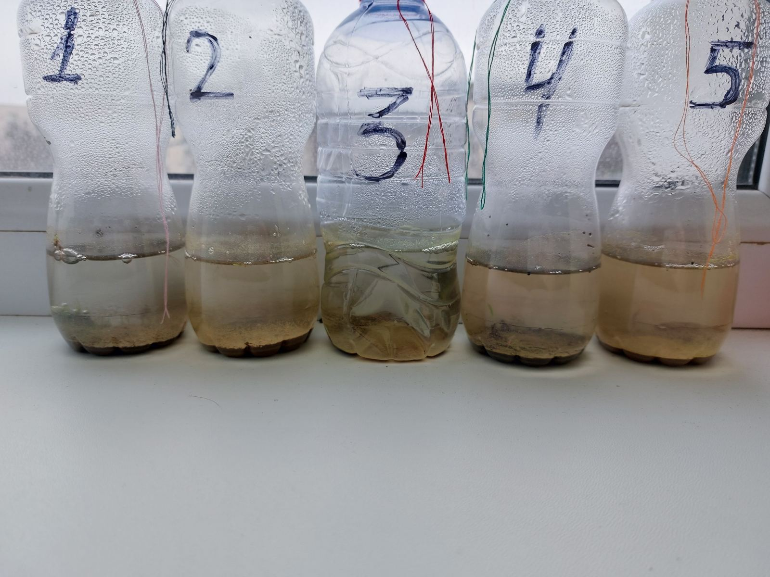
Хід роботи
З кожного зразка взяли 10 грам грунту та додали 100 грам води.
Ємкості із сумішами пронумерували і розмістили у добре освітлюваному середовищі.
Через 15 днів дослідили наявність хлорели у зразках суміші під мікроскопом XSP-45LCD при збільшенні у 800 разів.
В результаті досліджень з’ясували, що у зразках 2 і 3 спостерігалася найбільша кількість хлорели, дещо менше виявили у зразках 1 і 5. У зразку 4 кількість хлорел була найменша.
Notes:
7

Slide 8
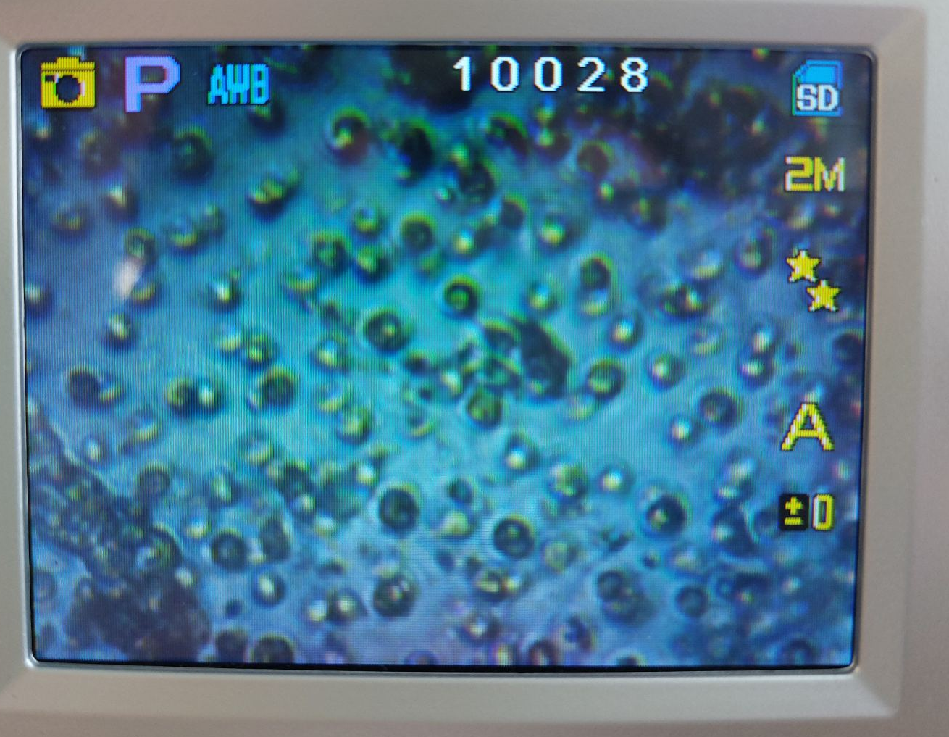
Хід роботи
Дослід повторили ще через 20 днів. Результати були наступними: найбільше хлорел спостерігалося у 1 і 2 зразках, дещо менше у 3 і найменше 4 і 5 зразках.
Наступне дослідження провели ще через 14 днів, в результаті чого спостерігали найбільшу кількість хлорел у зразках 1,3 і 5, а найменшу у 4 і 2.
Notes:
8

Slide 9
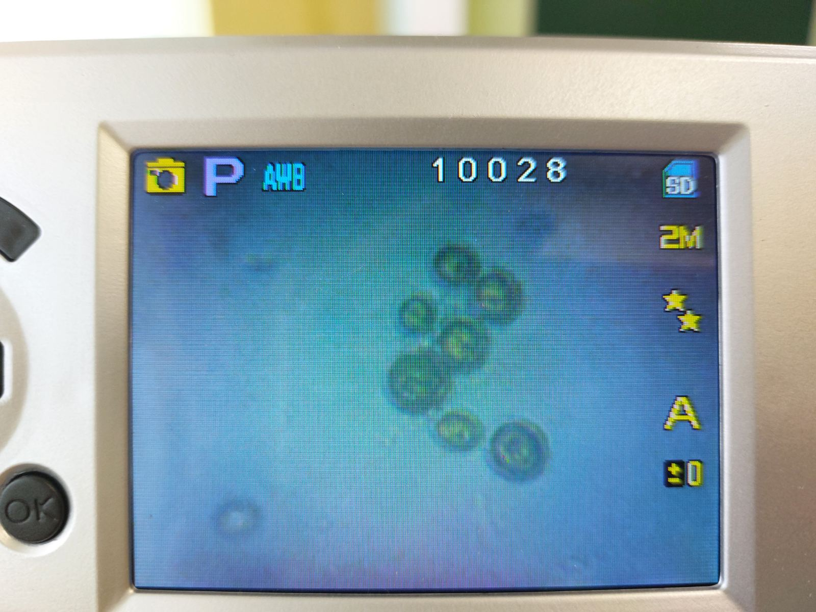
Хід роботи
За результатами досліджень з’ясували, що найменша кількість хлорел спостерігалася у зразках ґрунтів, взятих поблизу вулиць Соборна 21 та Академіка Шалімова. Саме ці вулиці згідно наших досліджень мають найбільше транспортне навантаження.
А Проспект Героїв небесної сотні в перших двох дослідах мав найбільше хлорел і відповідно найменше транспортне навантаження.
Notes:
9

Slide 10
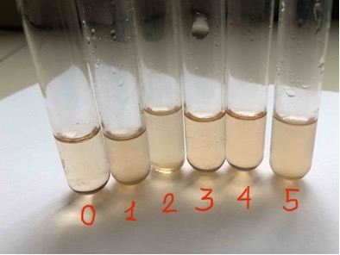
Визначення вмісту сполук Нітрогену у зразках ґрунту
Наявність сполук Нітрогену визначали за допомогою тесту фірми rikka ( Тест NO2 на нітрити)
Приготували суспензії зразків ґрунту та дистильованої води у пропорції 1:2. Визначили вміст нітритів відповідно до інструкції.
Зміну забарвлення розчину більшою мірою спостерігали у пробірках 1,3,4,5, де кількість нітритів може становити до 1 мг/л, а у пробірці № 2 до 0,05 мг/л. Перша пробірка зліва на фото 0- контроль (містить дистильовану воду).

Slide 11
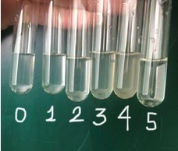
Хід роботи
Визначення вмісту сполук Сульфуру у зразках ґрунту
Наявність сполук Сульфуру у зразках ґрунту визначали якісною реакцією розчину Барій хлориду.
Приготували суспензії зразків ґрунту та дистильованої води у пропорції 1:2.
Суспензії профільтрувати та залишили відстоятися. У пронумеровані пробірки налили по 2 мл розчину з кожного зразка і додали по 1 мл розчину Барій хлориду. Помутніння розчину спостерігали у пробірці № 4 (вул. Соборна 21). Також незначне помутніння спостерігали у пробірці № 3 (вул. Жулянська 51)
В результаті визначення рН середовища всіх зразків ґрунту, з’ясували, що показники коливаються у межах від 5 до 7 (слабко-кисле у зразках 3 і 5).
Notes:
11

Slide 12
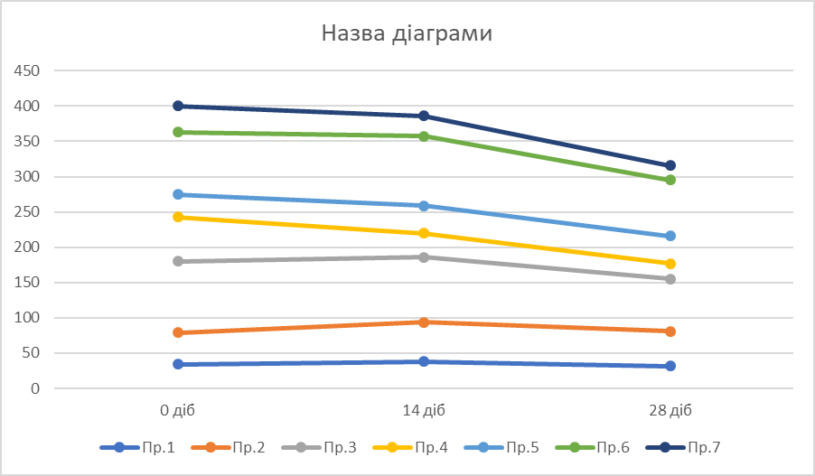
Хід роботи
Вплив сульфатів на життєдіяльність Chlorella vulgarіs
Щоб дослідити, як різні концентрації сполук Сульфуру впливають на життєдіяльність Chlorella vulgaris провели наступний експеремент.
У пробірці 1 розмістили контрольний зразок, що містив суспензію хлорели.
У пробірці 2 – 0,5% розчин сульфатної кислоти.
У пробірці 3 - 5% розчин сульфатної кислоти.
У пробірці 4 – 10% розчин сульфатної кислоти.
У пробірці 5 – 1% розчин натрій сульфату.
У пробірці 6 – 5% розчин натрій сульфату.
У пробірці 7 – 10% розчин натрій сульфату.
Notes:
12

Slide 13
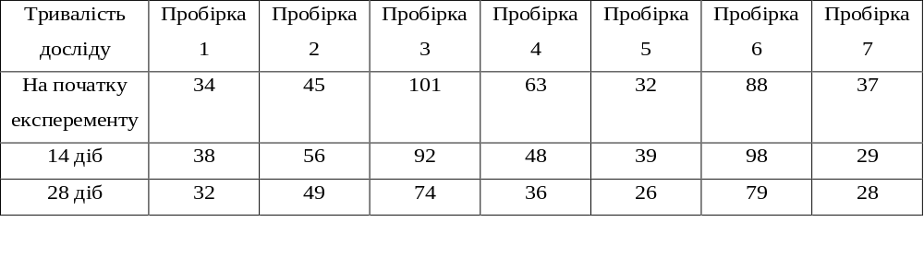
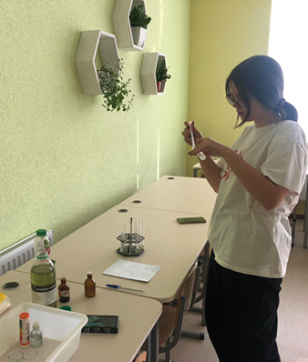
Хід роботи
Кількість хлорел у 1 краплині відповідних розчинів
Наявність натрій сульфату в середовищі Chlorella vulgaris у концентраціях 1%-5% певний час сприяє збільшенню її маси у розчині, але за тривалого часу кількість Chlorella vulgaris починає зменшуватися. Причиною може бути накопичення продуктів життєдіяльності.
Notes:
13

Slide 14
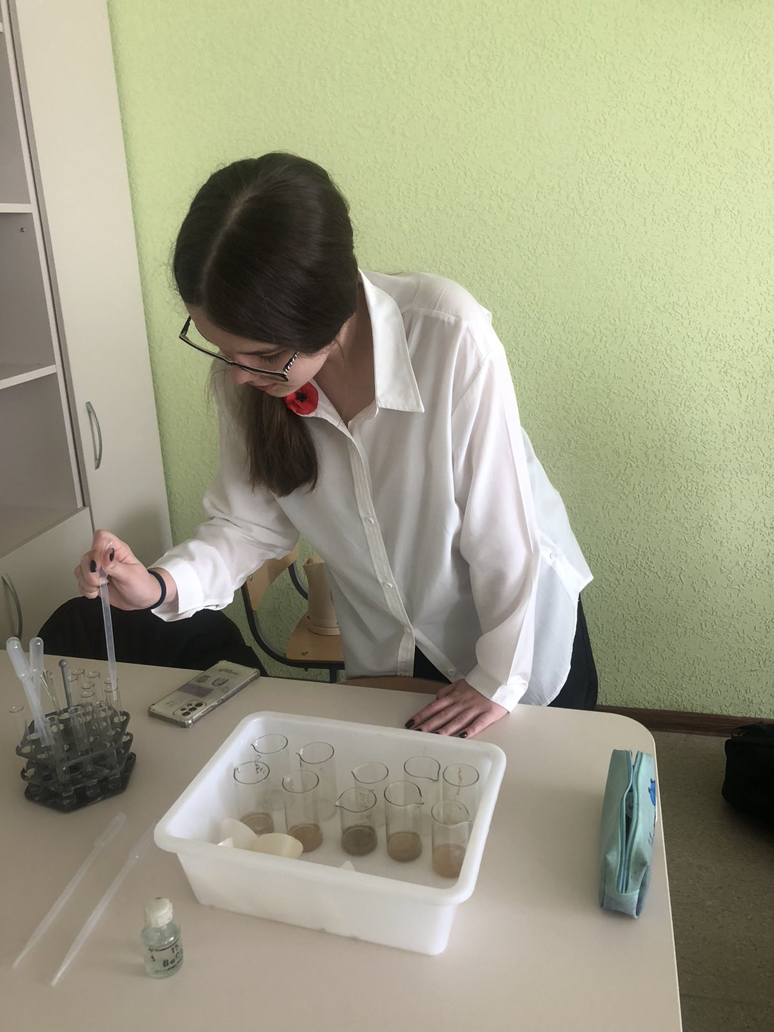
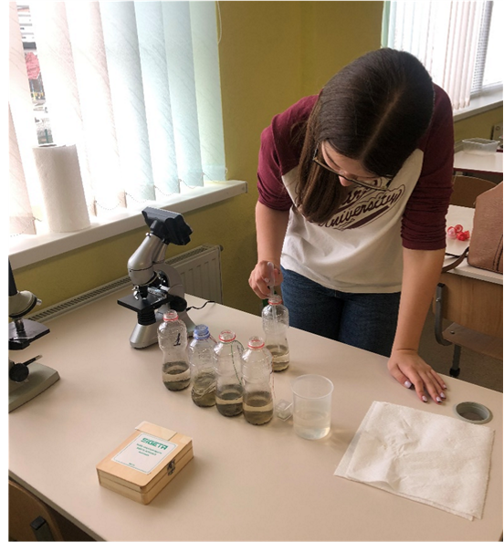
Результати роботи
В результаті досліджень виявилося, що найбільше транспортне навантаження спостерігається на вулицях Академіка Шалімова, Соборна 21 та Соборна 53.
У ґрунті на вулиці Соборна 21 виявили найвищий серед всіх зразків рівень сполук Сульфуру, які можуть засолювати або закислювати дані ґрунти.
Зразок ґрунту з Соборна 21 та Академіка Шалімова мав найменшу кількість хлорел, відповідно 5 та 19 на 1 краплину суспензії.
А на Проспекті Героїв небесної сотні та Жулянській 51, що мали найменше транспортне навантаження, кількість хлорел була більшою, відповідно 32 і 27 на 1 краплину суспензії.
Наявність натрій сульфату в середовищі Chlorella vulgaris у концентраціях 1%-5% певний час сприяє збільшенню її маси у розчині
Notes:
14

Slide 15
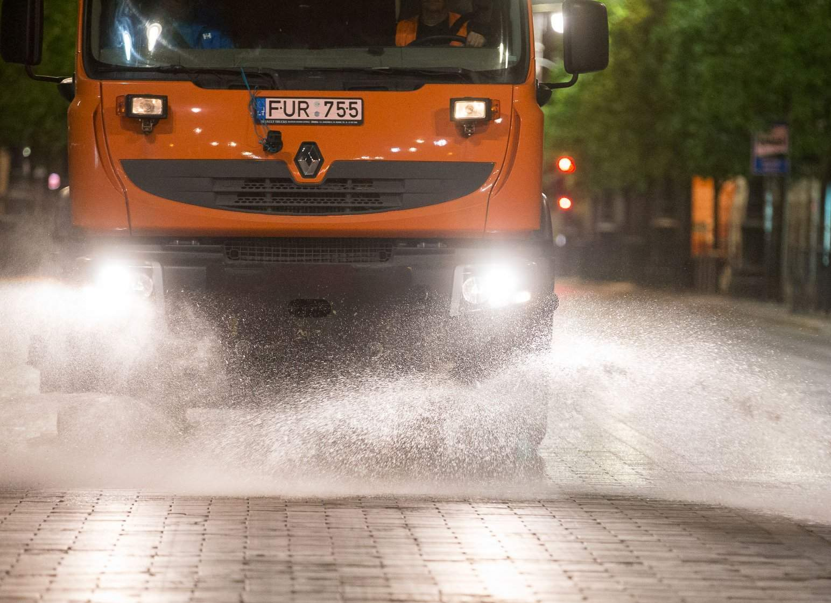
Висновки
Отже Chlorella vulgarіs можна використовувати як індикатор стану ґрунтів, а також як компонент покрашення їх якості.
На основі досліджень можна привернути увагу населення щодо рівня транспортного навантаження та використання Chlorella vulgarіs з метою очищення ґрунтів. Суспензію Chlorella vulgarіs можна використовувати під час миття доріг і тротуарів за наявності системи водовідведення. В результаті чого дана мікроводорість потрапляючи у ґрунт перетворювала б продукти викидів автотранспорту в органічний компонент.
Notes:
15

